Slide 1
ORACIÓN JUEVES 28 DE JUNIO DE 2018
Irineo
Salmo 146
Poder y bondad de Dios
Alabad al Señor, que la música es buena;
nuestro Dios merece una alabanza armoniosa.
El Señor reconstruye Jerusalén,
reúne a los deportados de Israel;
él sana los corazones destrozados,
venda sus heridas.
Cuenta el número de las estrellas,
a cada una la llama por su nombre.
Nuestro Señor es grande y poderoso,
su sabiduría no tiene medida.
El Señor sostiene a los humildes,
humilla hasta el polvo a los malvados.
Entonad la acción de gracias al Señor,
tocad la cítara para nuestro Dios,
que cubre el cielo de nubes,
preparando la lluvia para la tierra;
que hace brotar hierba en los montes,
para los que sirven al hombre;
que da su alimento al ganado
y a las crías de cuervo que graznan.
No aprecia el vigor de los caballos,
no estima los jarretes del hombre:
el Señor aprecia a sus fieles,
que confían en su misericordia.
GLORIA AL PADRE…

Slide 2
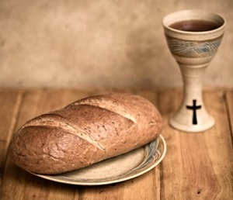
LECTURA BREVE Rm 8,18-21
Los padecimientos de esta vida presente tengo por cierto que no son nada en comparación con la gloria futura que se ha de revelar en nosotros. La creación entera está en expectación, suspirando por esa manifestación glorioso de los hijos de Dios; porque las creaturas todas quedaron sometidas al desorden, no porque a ellos tendiesen de suyo, sino por culpa del hombre que las sometió. Y abrigan la esperanza de quedar ellas, a su vez, libres de la esclavitud de la corrupción, para tomar parte en la libertad gloriosa que han de recibir los hijos de Dios.
PALABRA DE DIOS

Slide 3
ORACIÓN
Señor, Dios Padre Todopoderoso, te pedimos por los Colegios Diocesanos y por la Fundación, por las personas que trabajamos en la educación católica, por las familias que la han elegido para sus hijos; especialmente te pedimos que cuides de cada uno de los alumnos de los Colegios Diocesanos y que cuides e inspires a cada profesor.
Pon cada día en nuestro corazón el deseo de conocerte y escucharte. Danos sabiduría y discernimiento para poder hacer lo que Tú nos dices, para poder escuchar, corregir y amar como esperas de nosotros en la importante misión de educar y evangelizar contigo en los Colegios Diocesanos. Por Jesucristo nuestro Señor. AMEN

